Slide 1
Transformasi Laplace

Slide 2
Bahan bacaan
Matematika lanjut Murray Spiegel, Koko Martono

Slide 3
Transformasi Laplace
Proses matematika dalam analisis sistem kendali
Digunakan untuk menyelesaikan persamaan diferensial linear / linearisasi
Digunakan untuk mentransformasikan signal/system dari domain waktu ke domain s untuk sistem waktu kontinyu

Slide 4
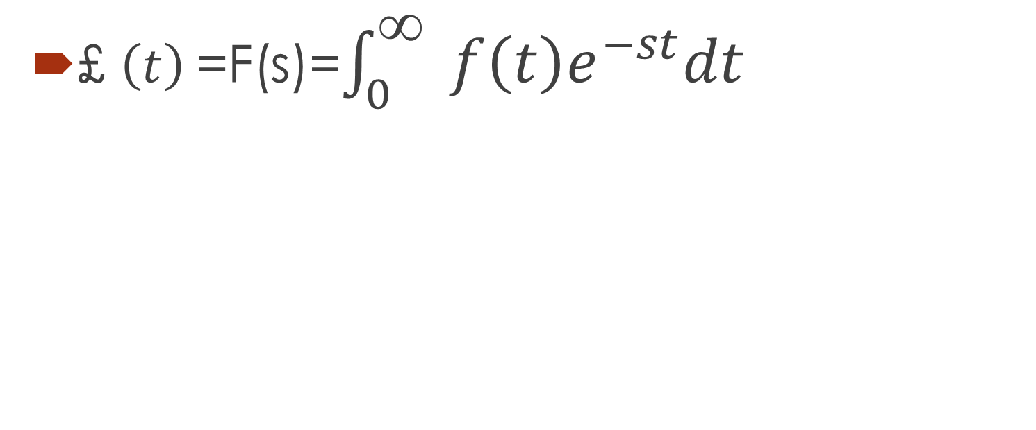
Transformasi laplace
£ $\left(t\right)$=F(s)=$\int_{0}^{\text{∞} }{f\left(t\right)e^{−st}dt}$
dengan:
f(t) = fungsi waktu t, dengan f(t)=0 untuk t<0 s = variabel kompleks

Slide 5
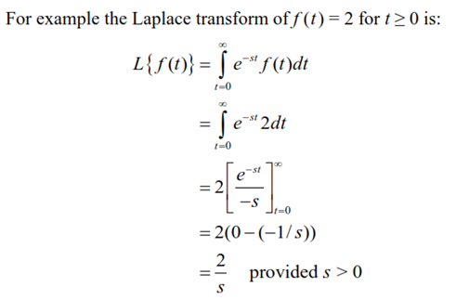
contoh

Slide 6
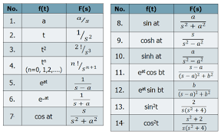
Tabel Transformasi laplace

Slide 7
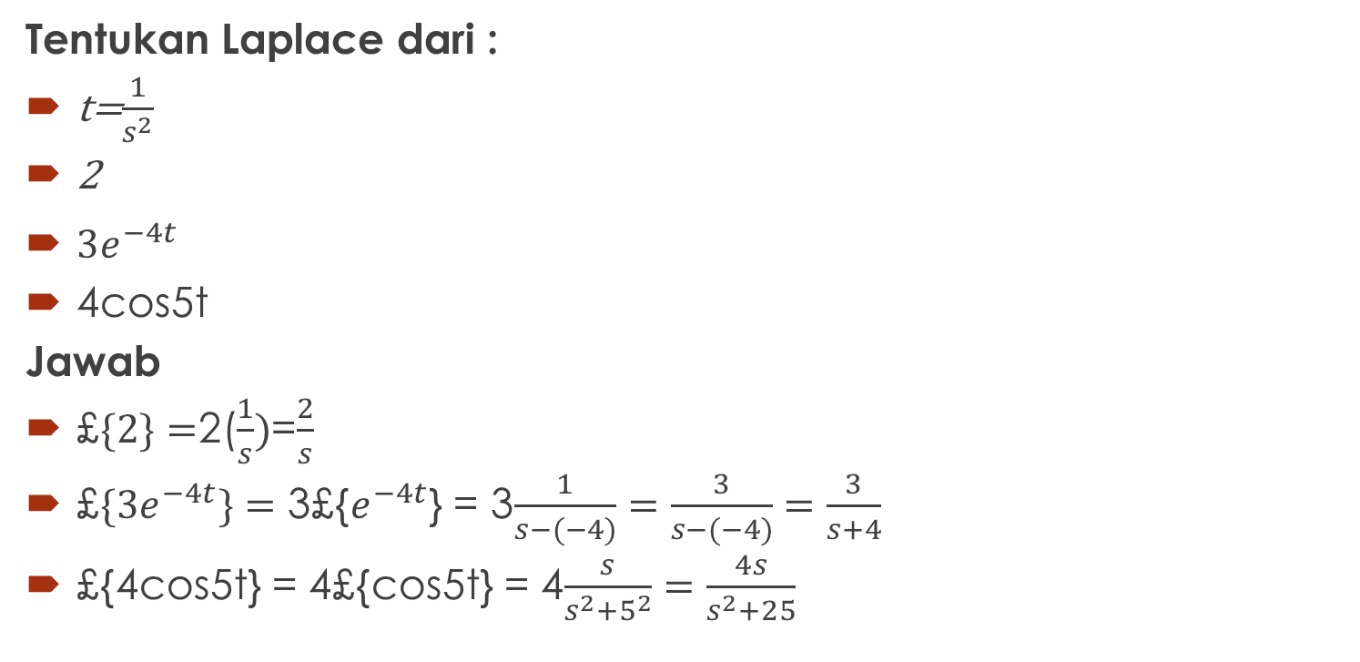
Contoh menggunakan Tabel Transformasi laplace
Tentukan Laplace dari :
t=$\frac{1}{s^{2}}$
2
$3e^{−4t}$
4cos5t
Jawab
£$\{2\}=$2($\frac{1}{s})$=$\frac{2}{s}$
£$\{3e^{−4t}\}=$ 3£{$e^{−4t}$} = 3$\frac{1}{s−(−4)}=\frac{3}{s−(−4)}=$ $\frac{3}{s+4}$
£{4cos5t} = 4£{cos5t} = 4$\frac{s}{s^{2}+5^{2}}=$ $\frac{4s}{s^{2}+25}$

Slide 8
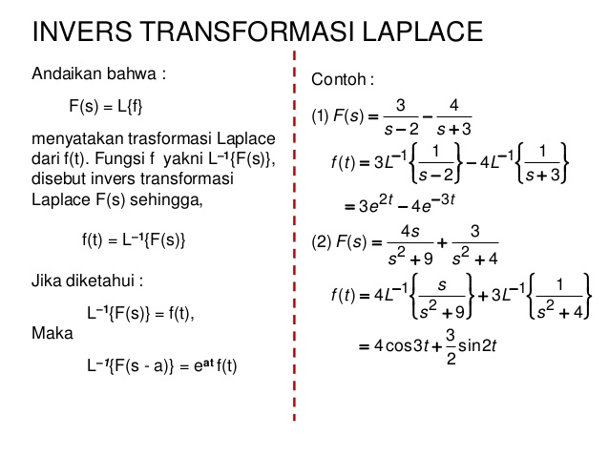
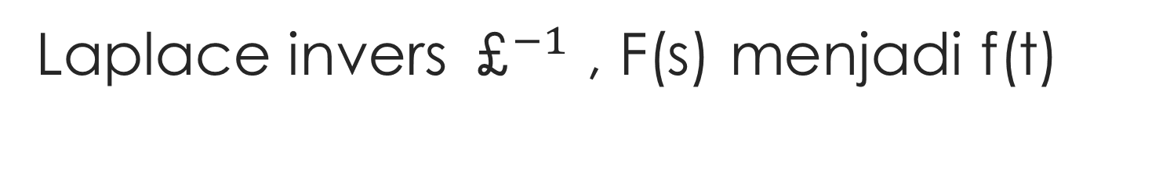
Laplace invers ${ \text{£}}^{−1}$ , F(s) menjadi f(t)

Slide 9
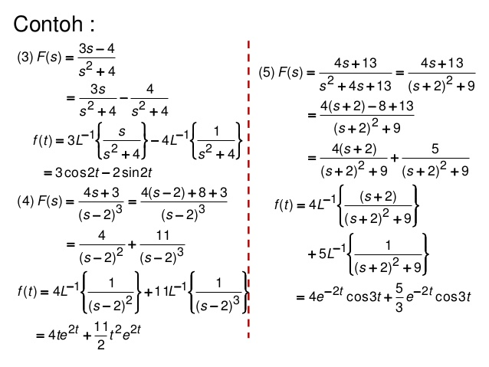

Slide 10
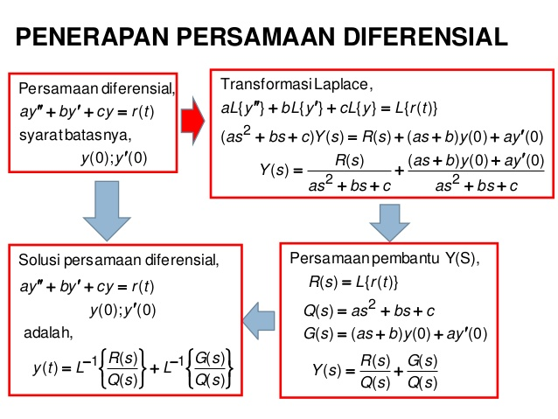

Slide 11
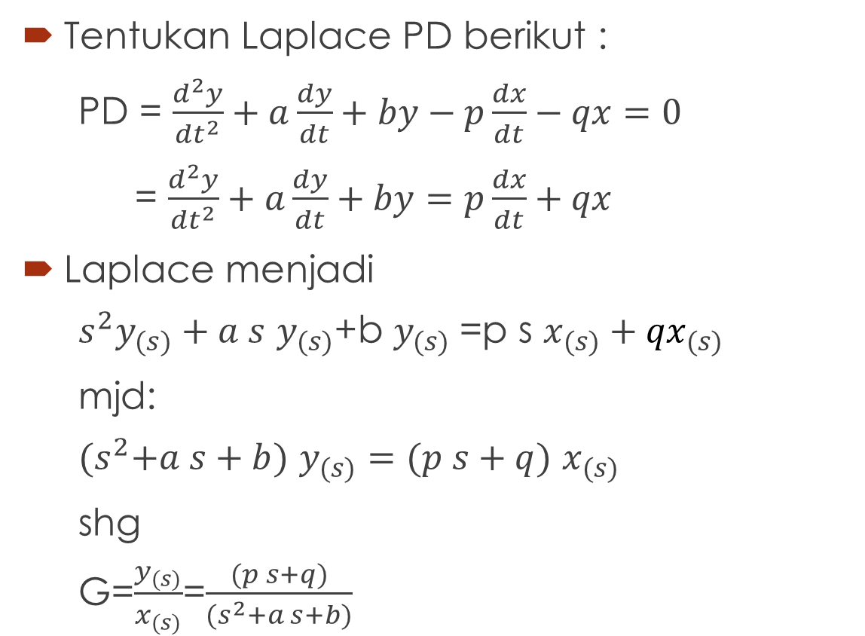
Laplace PD
Tentukan Laplace PD berikut :
PD = $\frac{d^{2}y}{dt^{2}}+a\frac{dy}{dt}+by−p\frac{dx}{dt}−qx=0$
= $\frac{d^{2}y}{dt^{2}}+a\frac{dy}{dt}+by=p\frac{dx}{dt}+qx$
Laplace menjadi
$s^{2}y_{(s)}+a s$ $y_{(s)}$+b $y_{(s)}$=p s $x_{(s)}+{qx}_{(s)}$
mjd:
${(s}^{2}+a s+b)$ $y_{(s)}=(p s+q)$ $x_{(s)}$
shg
G=$\frac{y_{(s)}}{x_{(s)}}$=$\frac{(p s+q)}{{(s}^{2}+a s+b)}$

Slide 12
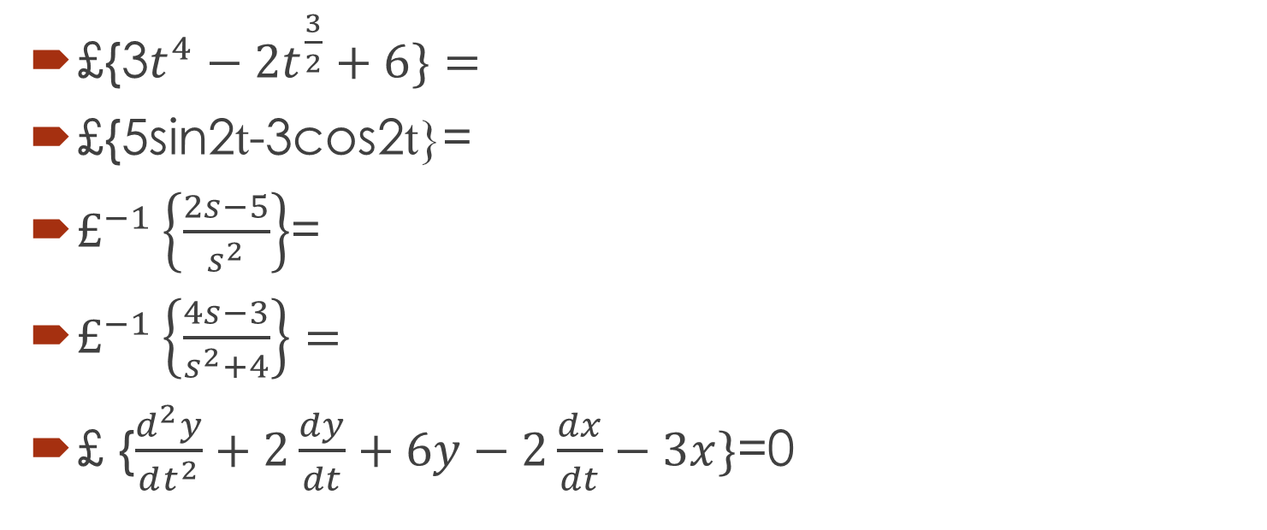
Tugas :
£{3$t^{4}−2t^{\frac{3}{2}}+6\}=$
£{5sin2t-3cos2t}=
$£^{−1}\left\{\frac{2s−5}{s^{2}}\right\}$=
$£^{−1}\left\{\frac{4s−3}{s^{2}+4}\right\}=$
£ {$\frac{d^{2}y}{dt^{2}}+2\frac{dy}{dt}+6y−2\frac{dx}{dt}−3x\}$=0

